Slide 1
Презентация к занятию по развитию речи «В гостях у Кузи»
Выполнила воспитатель Столобкова Оксана Александровна МБДОУ «Ефимовский детский сад комбинированного вида»
2015г.

Slide 2
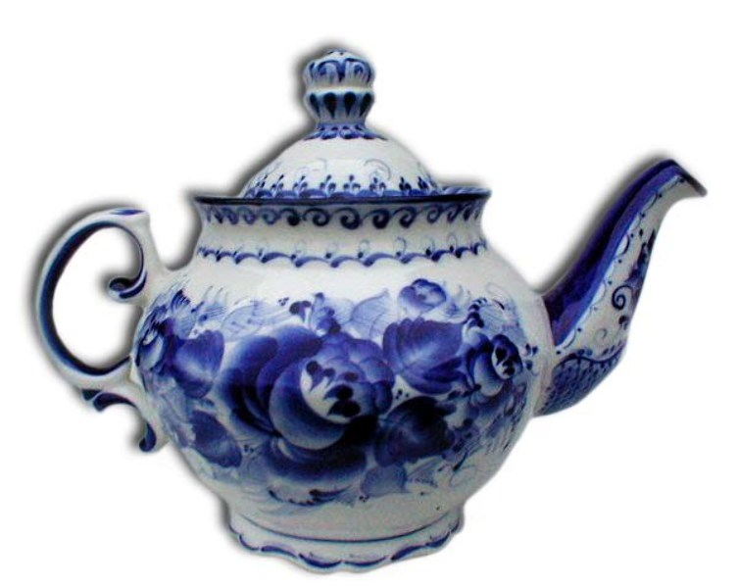
А ведь чайник появился тогда, когда люди стали пить чай- вкусный и полезный напиток.

Slide 3
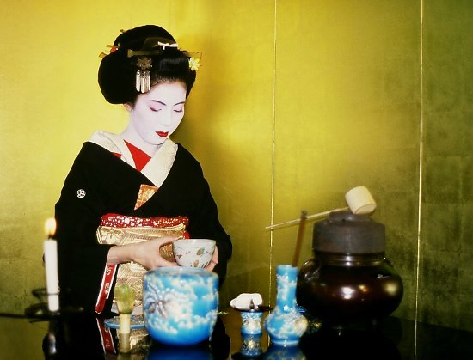
Родина чая –Китай ,поэтому чайник появился там же.

Slide 4
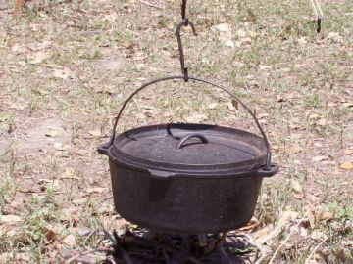
До этого воду кипятили в котлах.

Slide 5
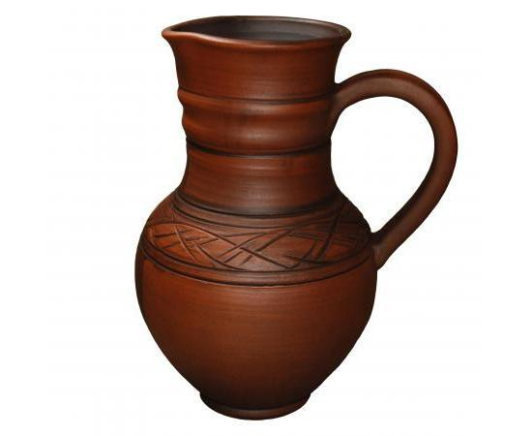
А холодную жидкость наливали из кувшинов.

Slide 6
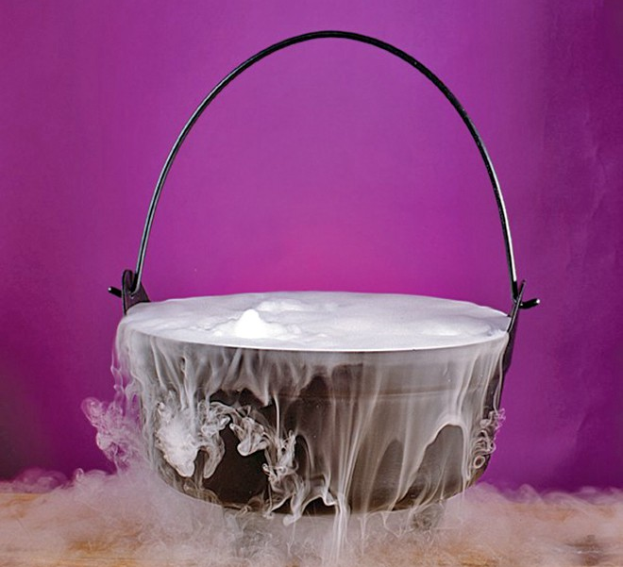
Но из широкого котла в маленькую чашечку наливать очень не удобно, можно пролить мимо и даже обжечься.

Slide 7
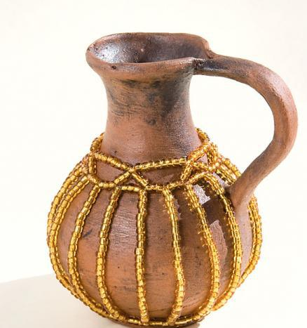
А кувшин на огонь не поставишь.

Slide 8
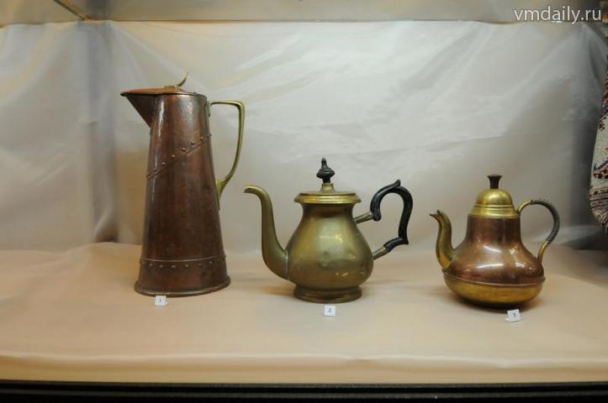
Вот и была изобретена новая посуда-чайник.

Slide 9
Спасибо за внимание

